Slide 1
Air-pollution
by邱暐凱、吳宜學、許祐棋

Slide 2
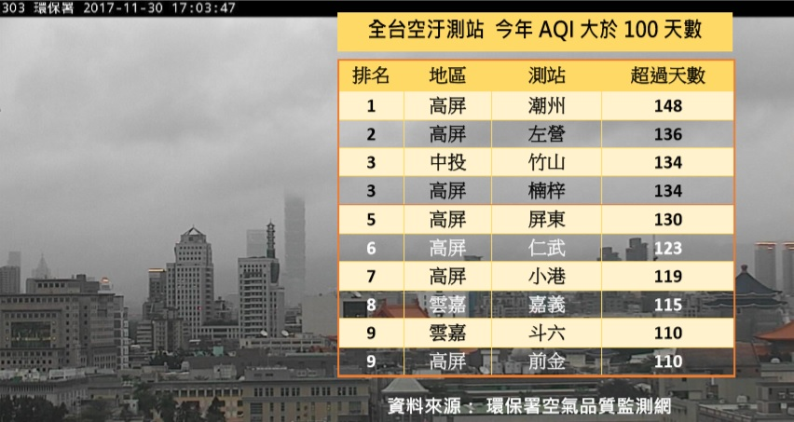
研究動機

Slide 3
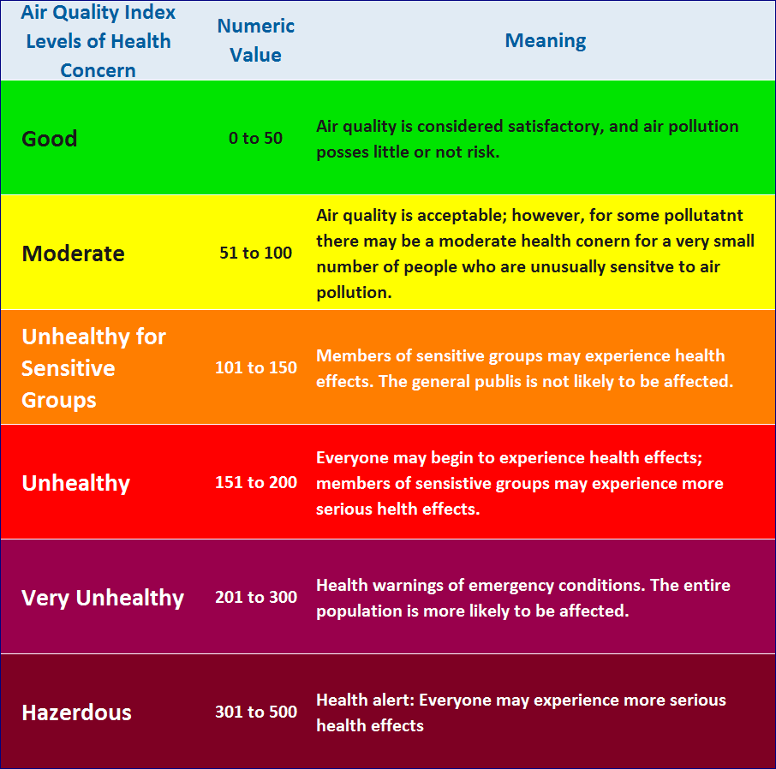
研究動機

Slide 4
研究動機

Slide 5
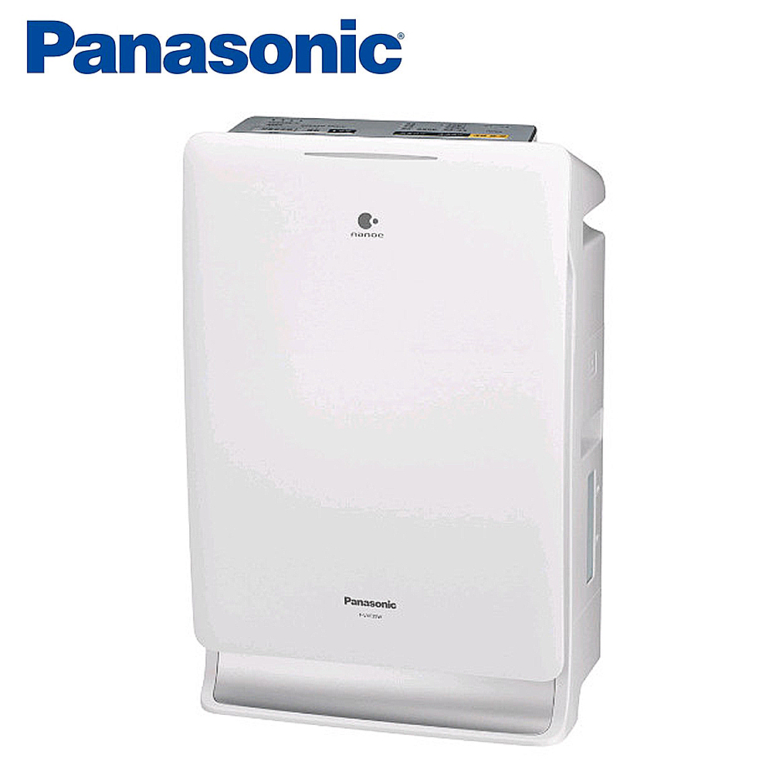
研究動機
家用型
清淨能力強
體積大

Slide 6

研究動機
隨身型
攜帶方便
效果?

Slide 7
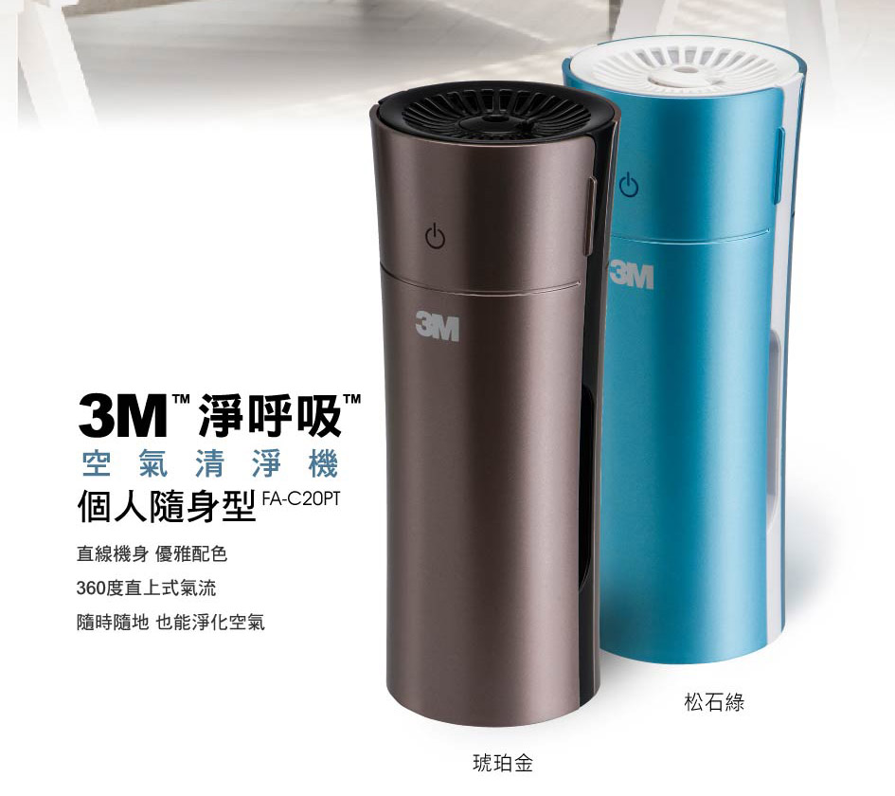
研究動機
攜帶型（車用）
清淨能力普通
攜帶普通方便

Slide 8
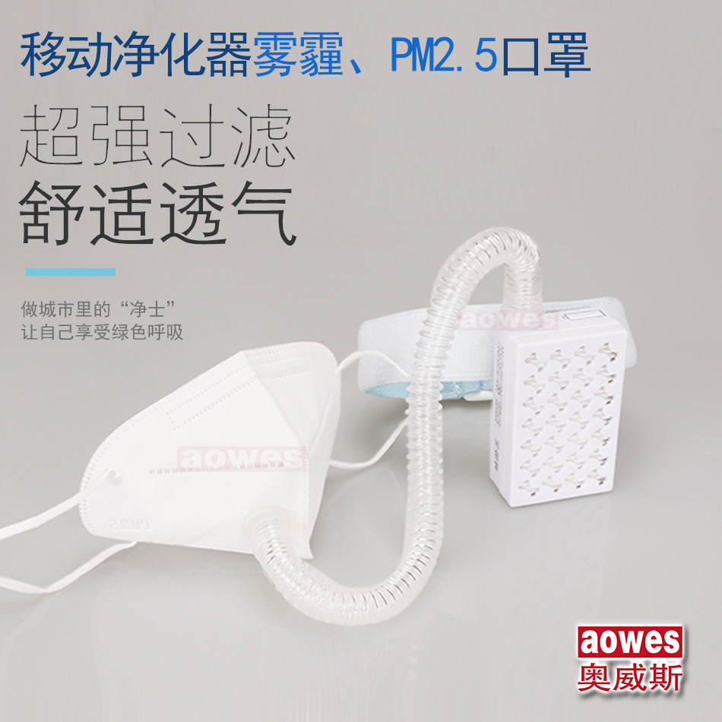
研究動機
攜帶型（面罩）
清淨能力強
觀感不佳

Slide 9
研究動機
高效能
清淨能力強
攜帶方便
不同場合都能使用

Slide 10
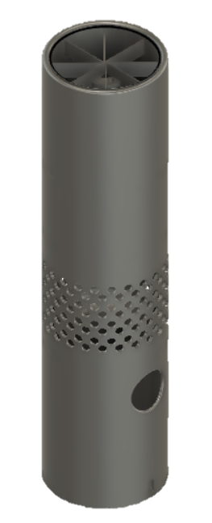
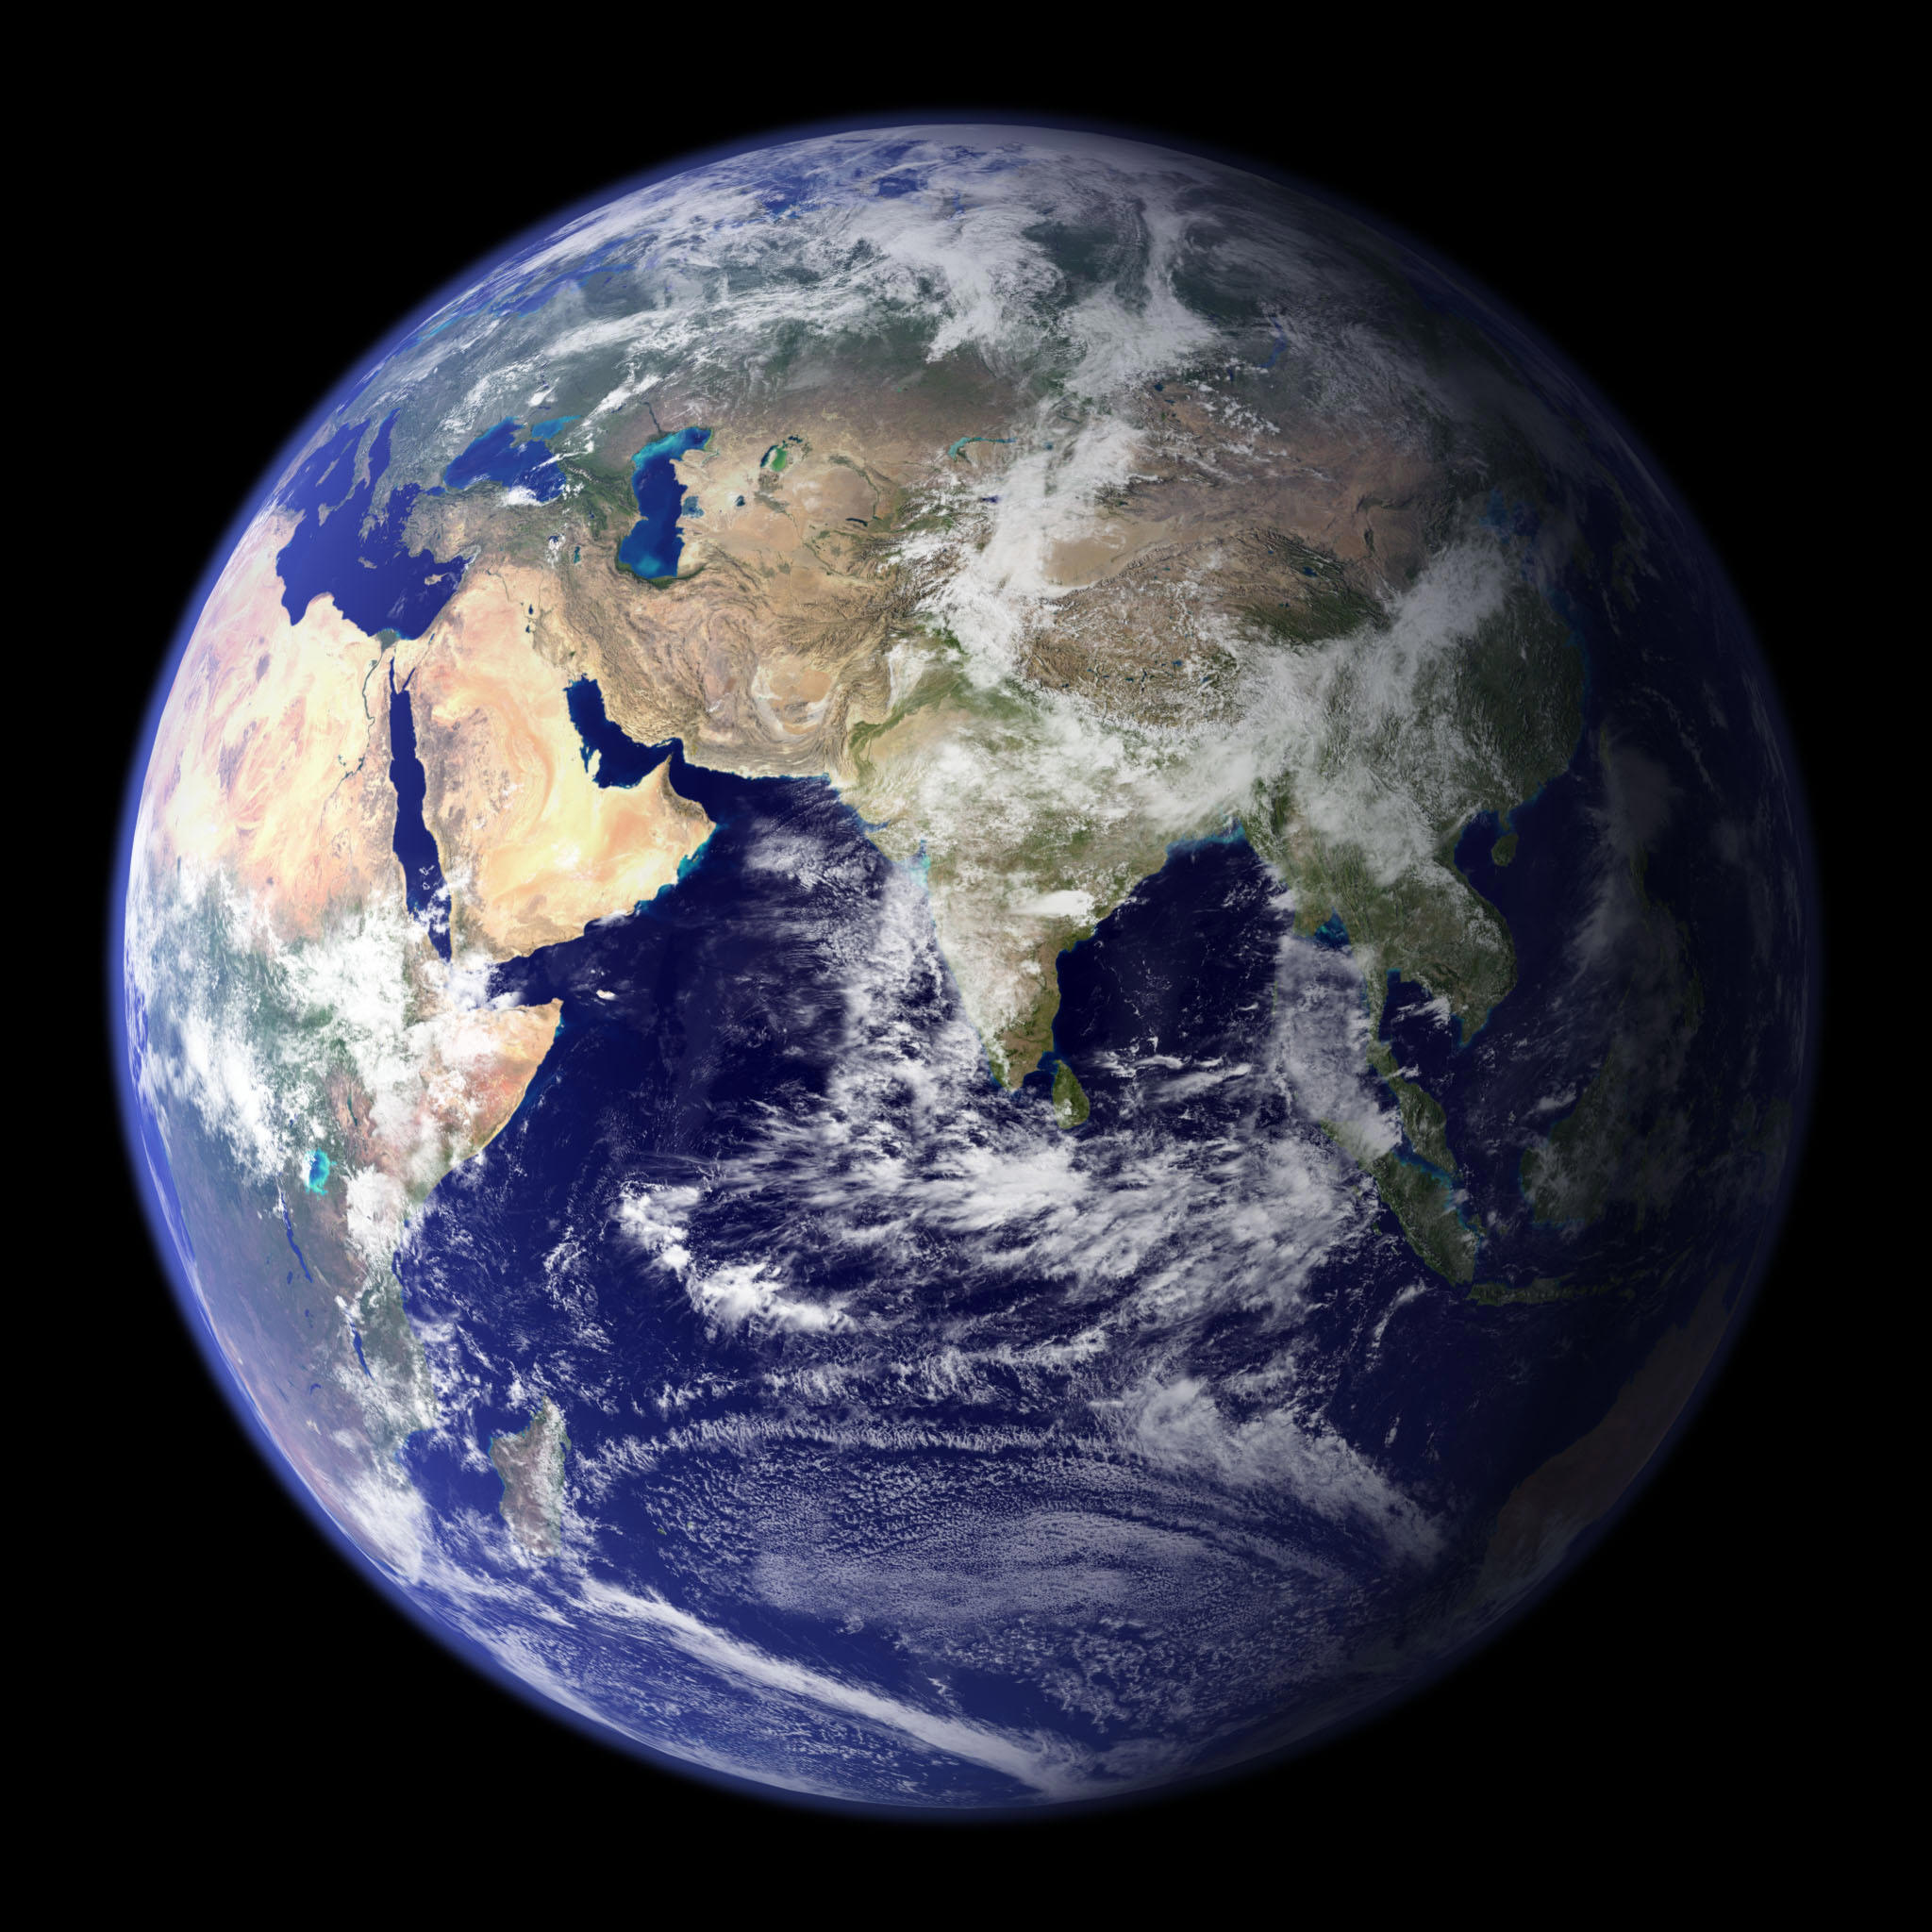
小．強大

Slide 11
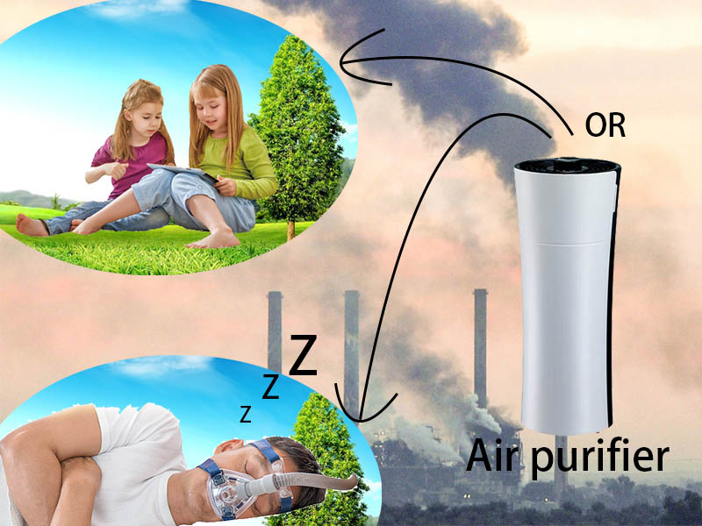
應用情境圖

Slide 12
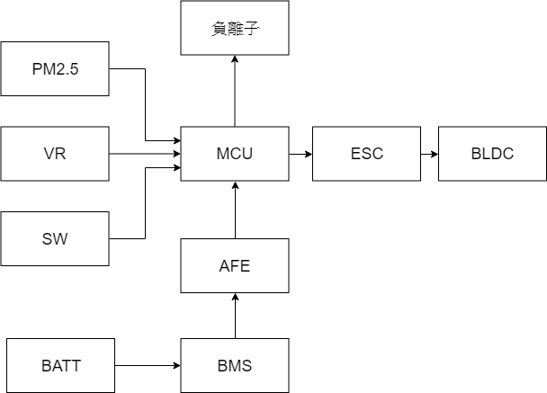
硬體架構

Slide 13
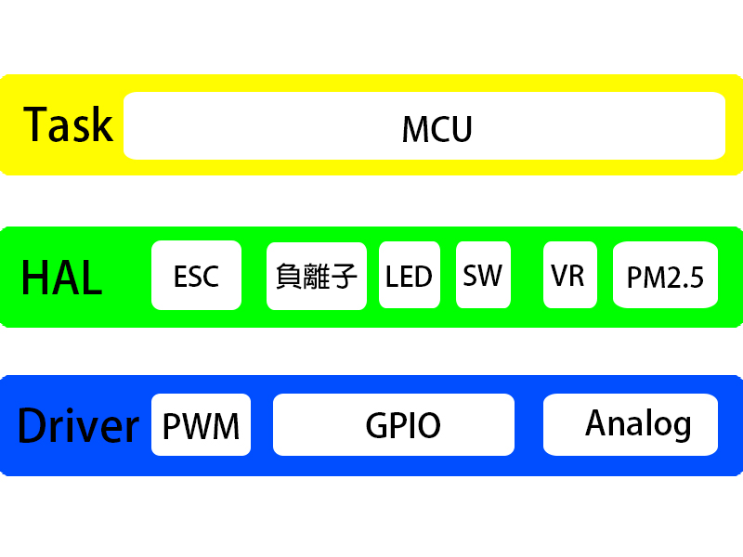
軟體架構

Slide 14
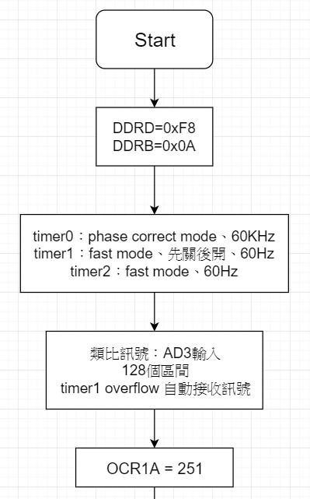
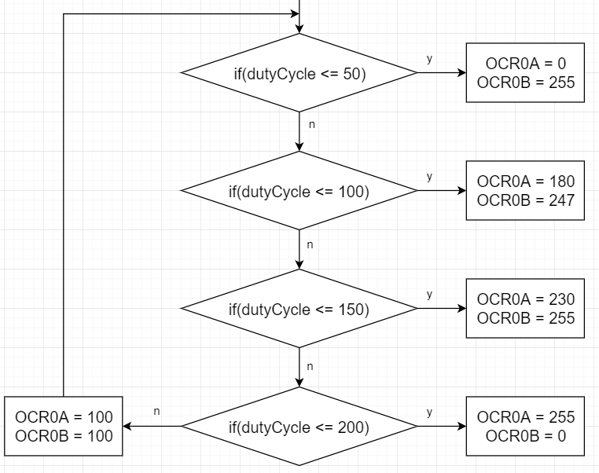
流程圖

Slide 15
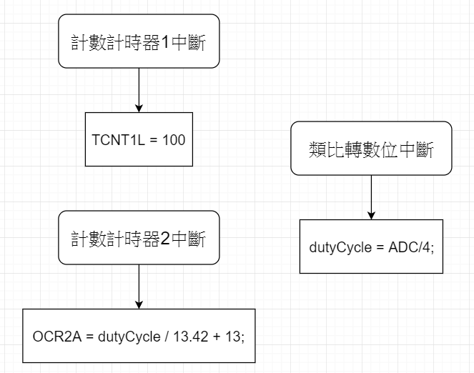
流程圖

Slide 16
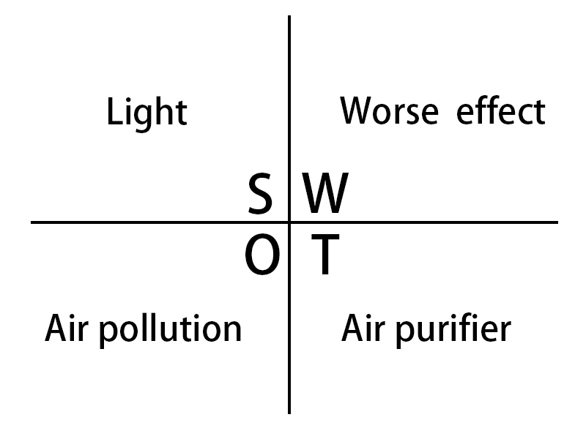
SWOT

Slide 17
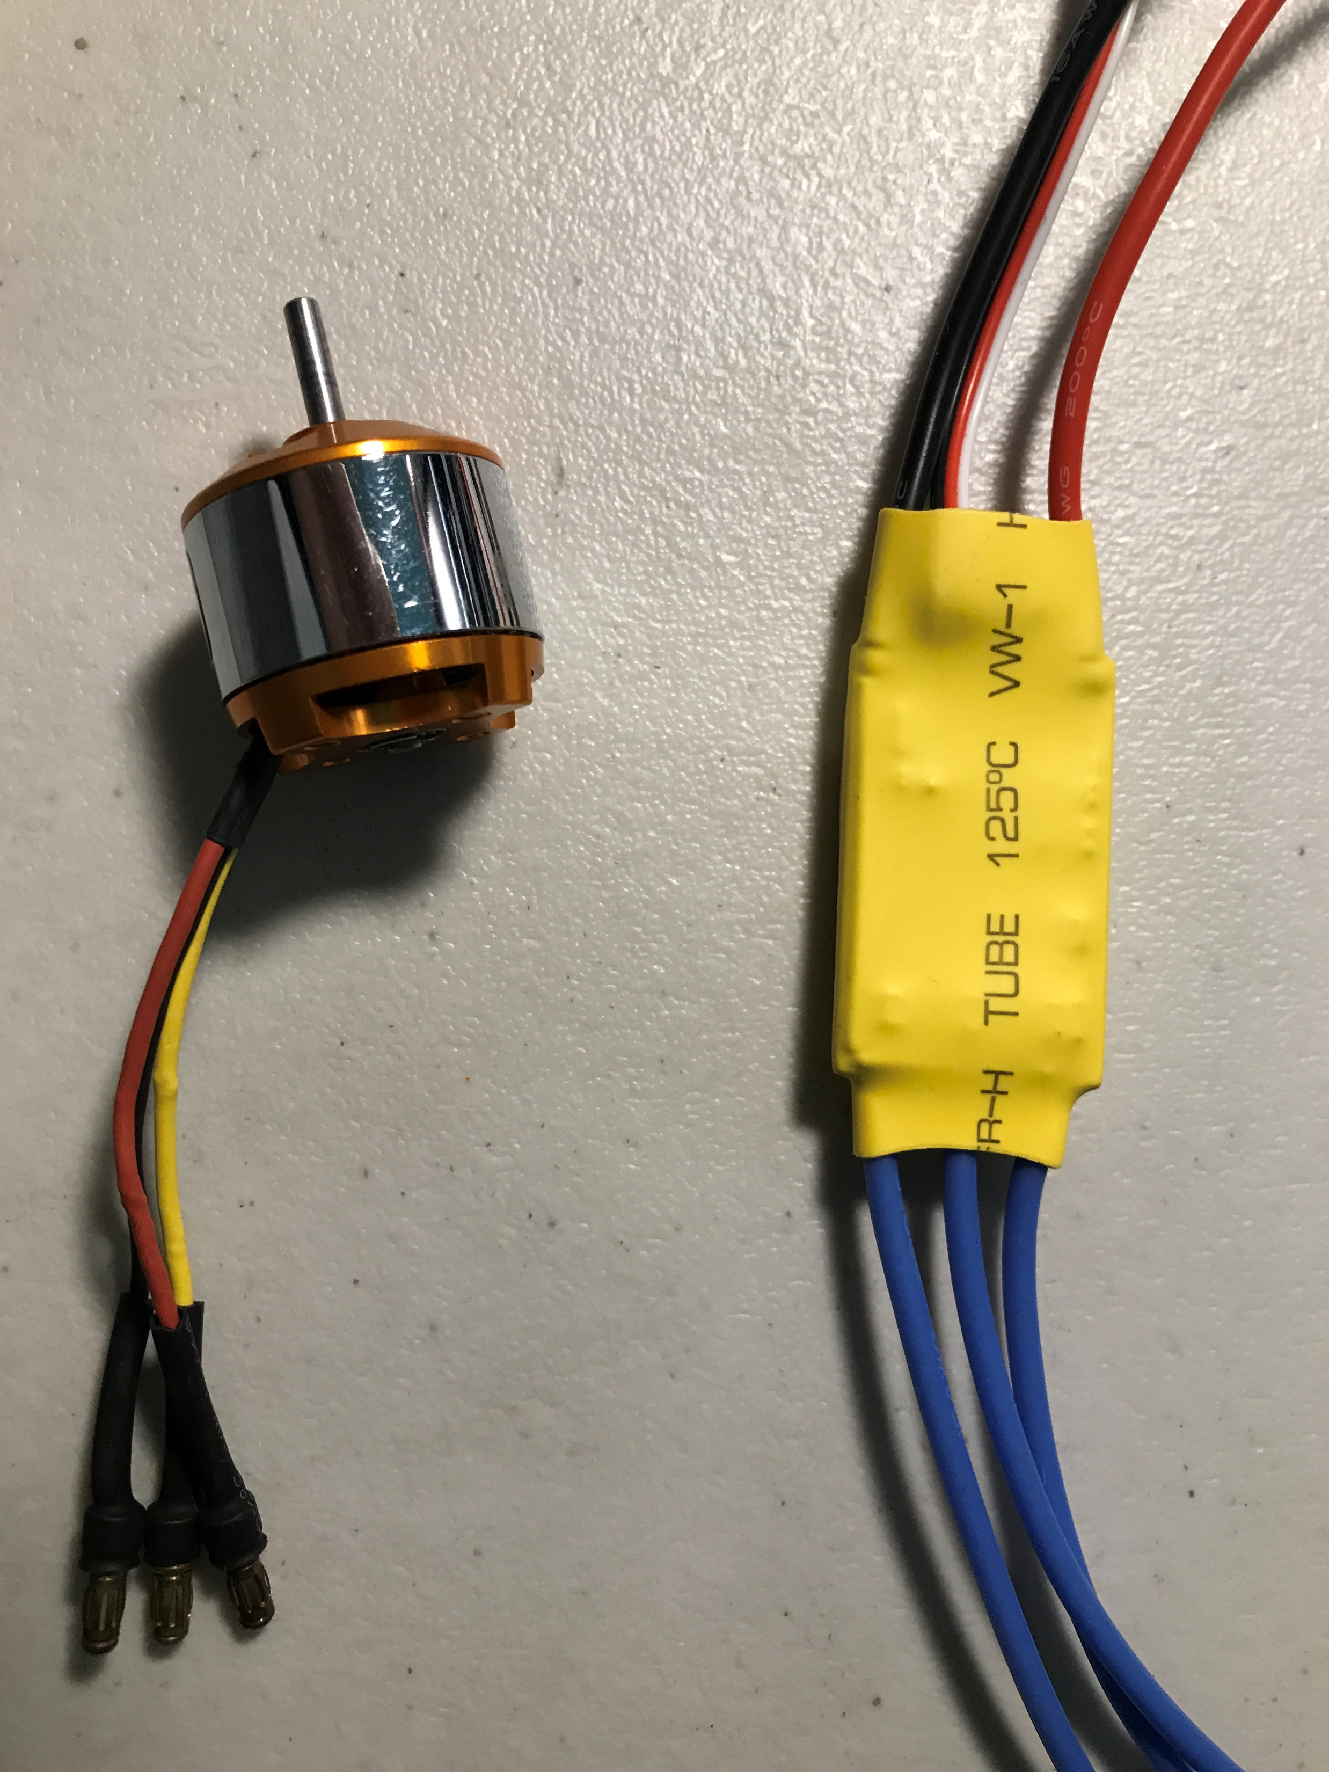
無刷馬達
較省電
較安靜
壽命長
低電壓
啟動快

Slide 18
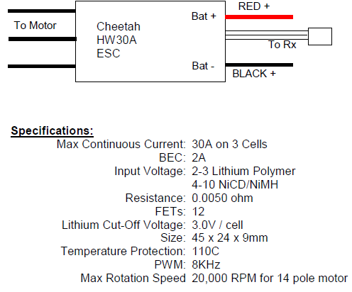
無刷馬達
馬達
電調
No. of Cells: 2 - 3 Li-Poly
6 - 10 NiCd/NiMH
Kv: 1000 RPM/V
Max Efficiency: 80%
Max Efficiency Current: 4 - 10A (>75%)
No Load Current: 0.5A @10V
Resistance: 0.090 ohms
Max Current: 13A for 60S
Max Watts: 150W
Weight: 52.7 g / 1.86 oz
Size: 28 mm dia x 28 mm bell length
Shaft Diameter: 3.2 mm
Poles: 14
Model Weight: 300 - 800g / 10.5 - 28.2 oz

Slide 19
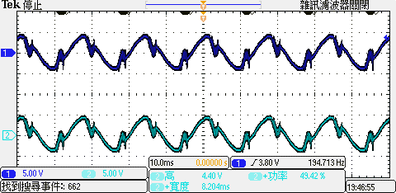
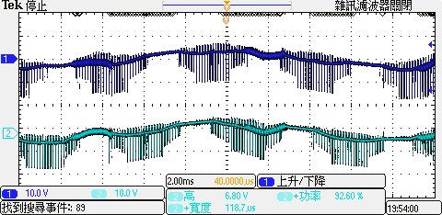
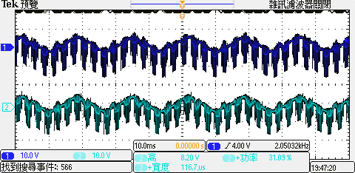
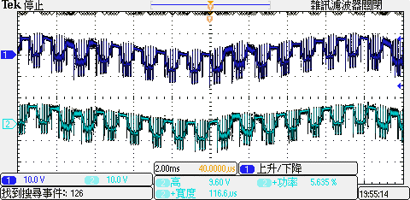
無刷馬達
靜態
低轉
動態
高轉

Slide 20
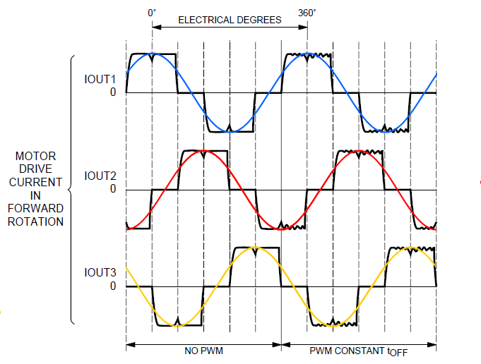
無刷馬達

Slide 21
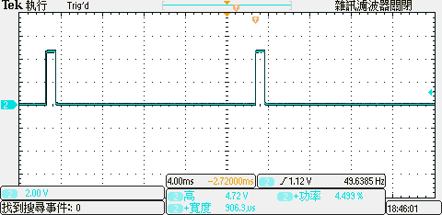

無刷馬達
低轉
高轉

Slide 22
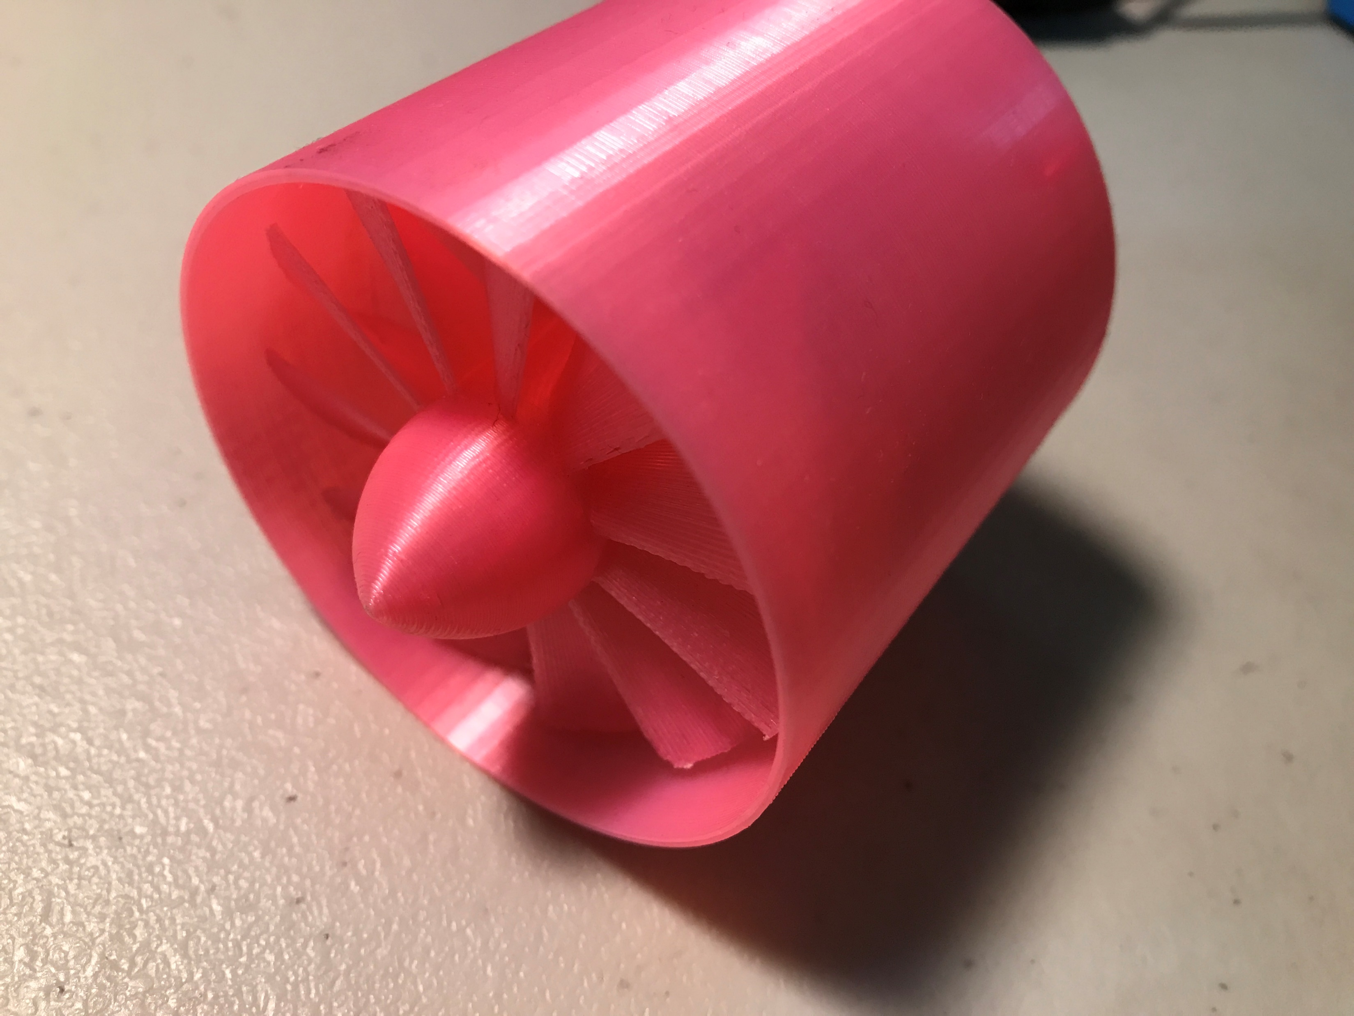
無刷馬達

Slide 23
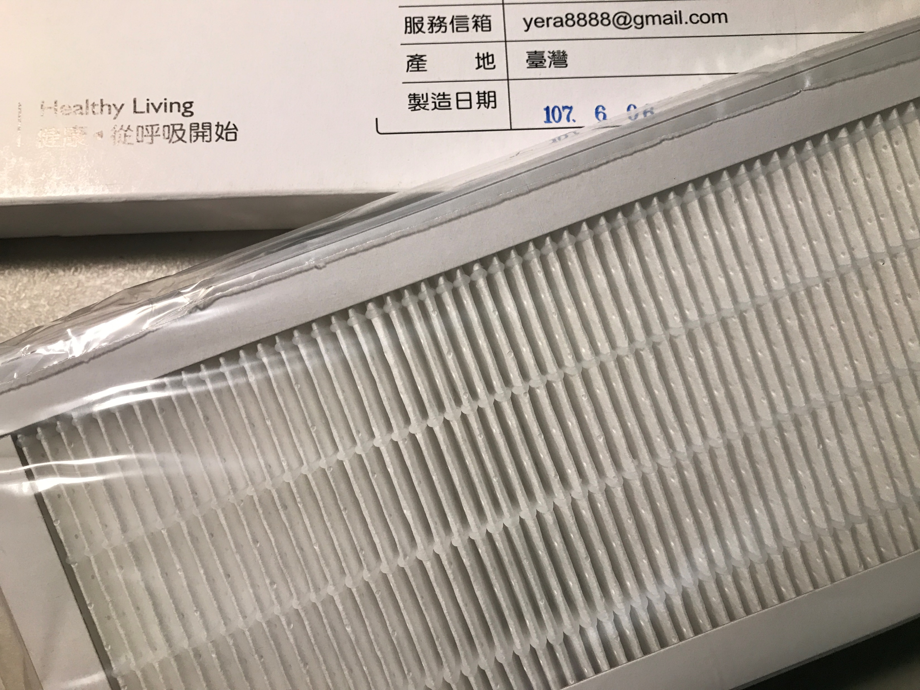
濾網
高效率空氣微粒子過濾網High-Efficiency Particulate Air
一種用於空氣淨化的器材較安靜
醫療設備、汽車、飛機及家居均可應用低電壓
對粒徑在0.3μm的粒子， 過濾效果約為DOP 99.97%以上

Slide 24
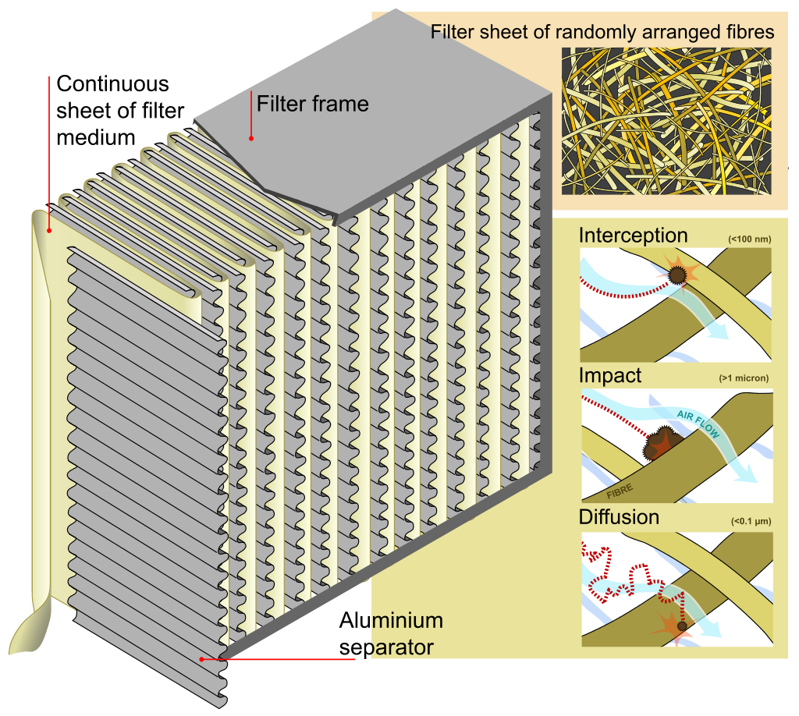
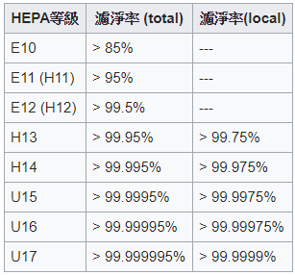
濾網

Slide 25
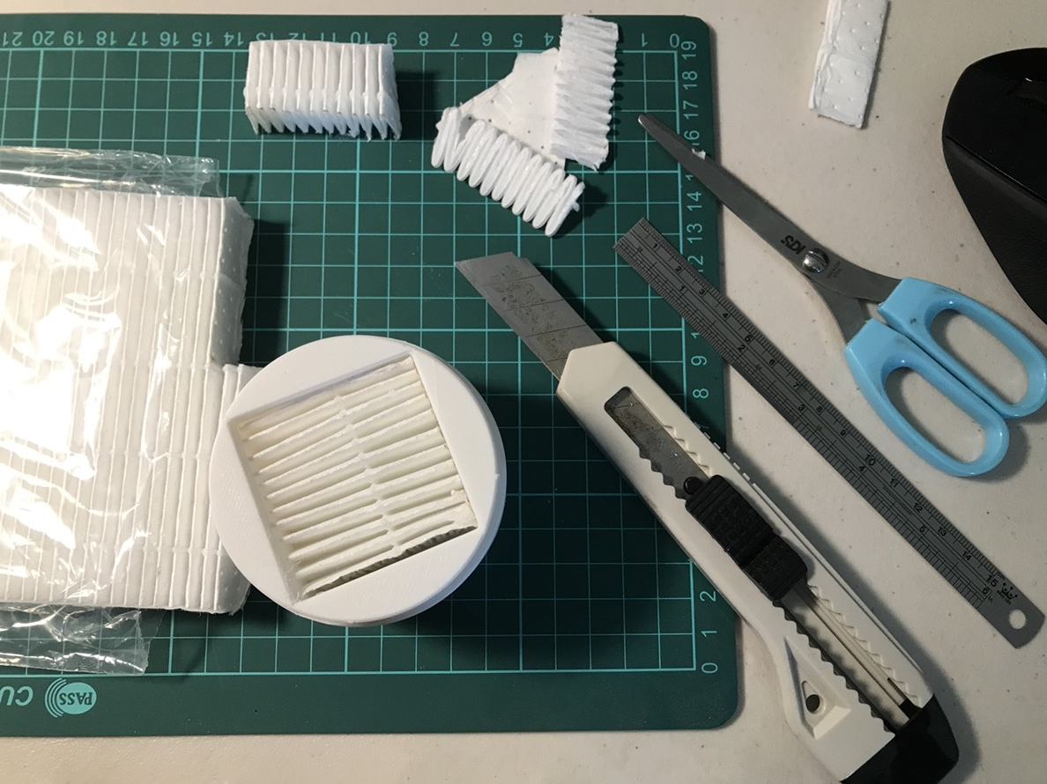
濾網

Slide 26
負離子
負離子 (流行語)
科學上並沒有明確意義
廣泛使用於商業宣傳上
目前尚未有科學證據足以證明

Slide 27
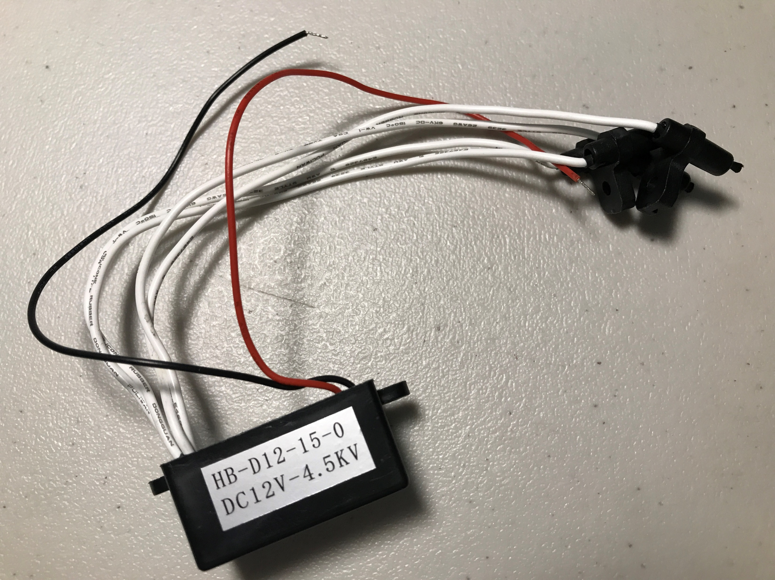
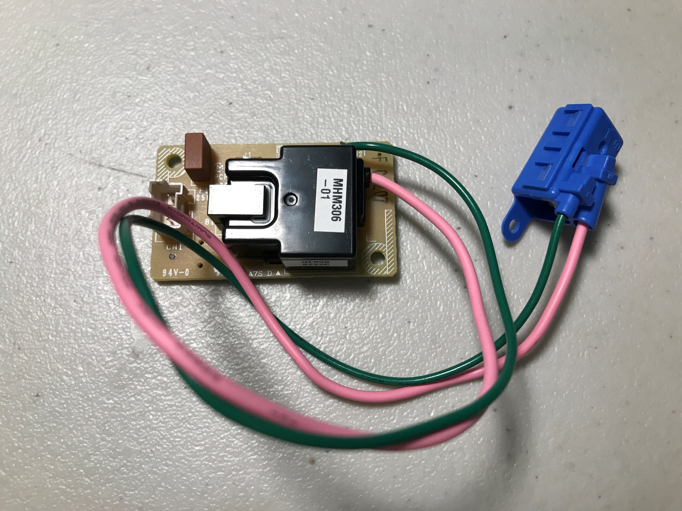
負離子

Slide 28
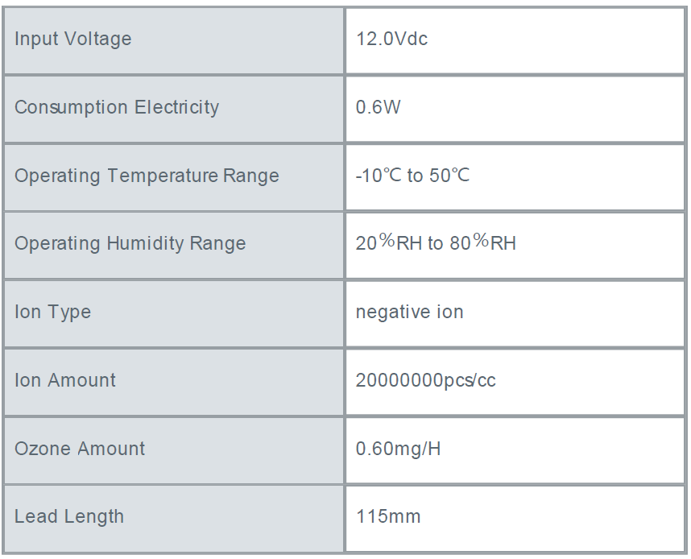
負離子

Slide 29
Pm2.5
懸浮顆粒或稱懸浮微粒（particulate matter (PM)）
空氣動力學直徑（以下簡稱直徑）
小於或等於2.5微米 (µm)的懸浮微粒稱為懸浮微粒（PM2.5）
易穿透人體屏障
易吸附有毒害的物質Zn、Pb、As、Cd
濃度每增加10 μg/m3，總的死亡風險會上升4%

Slide 30
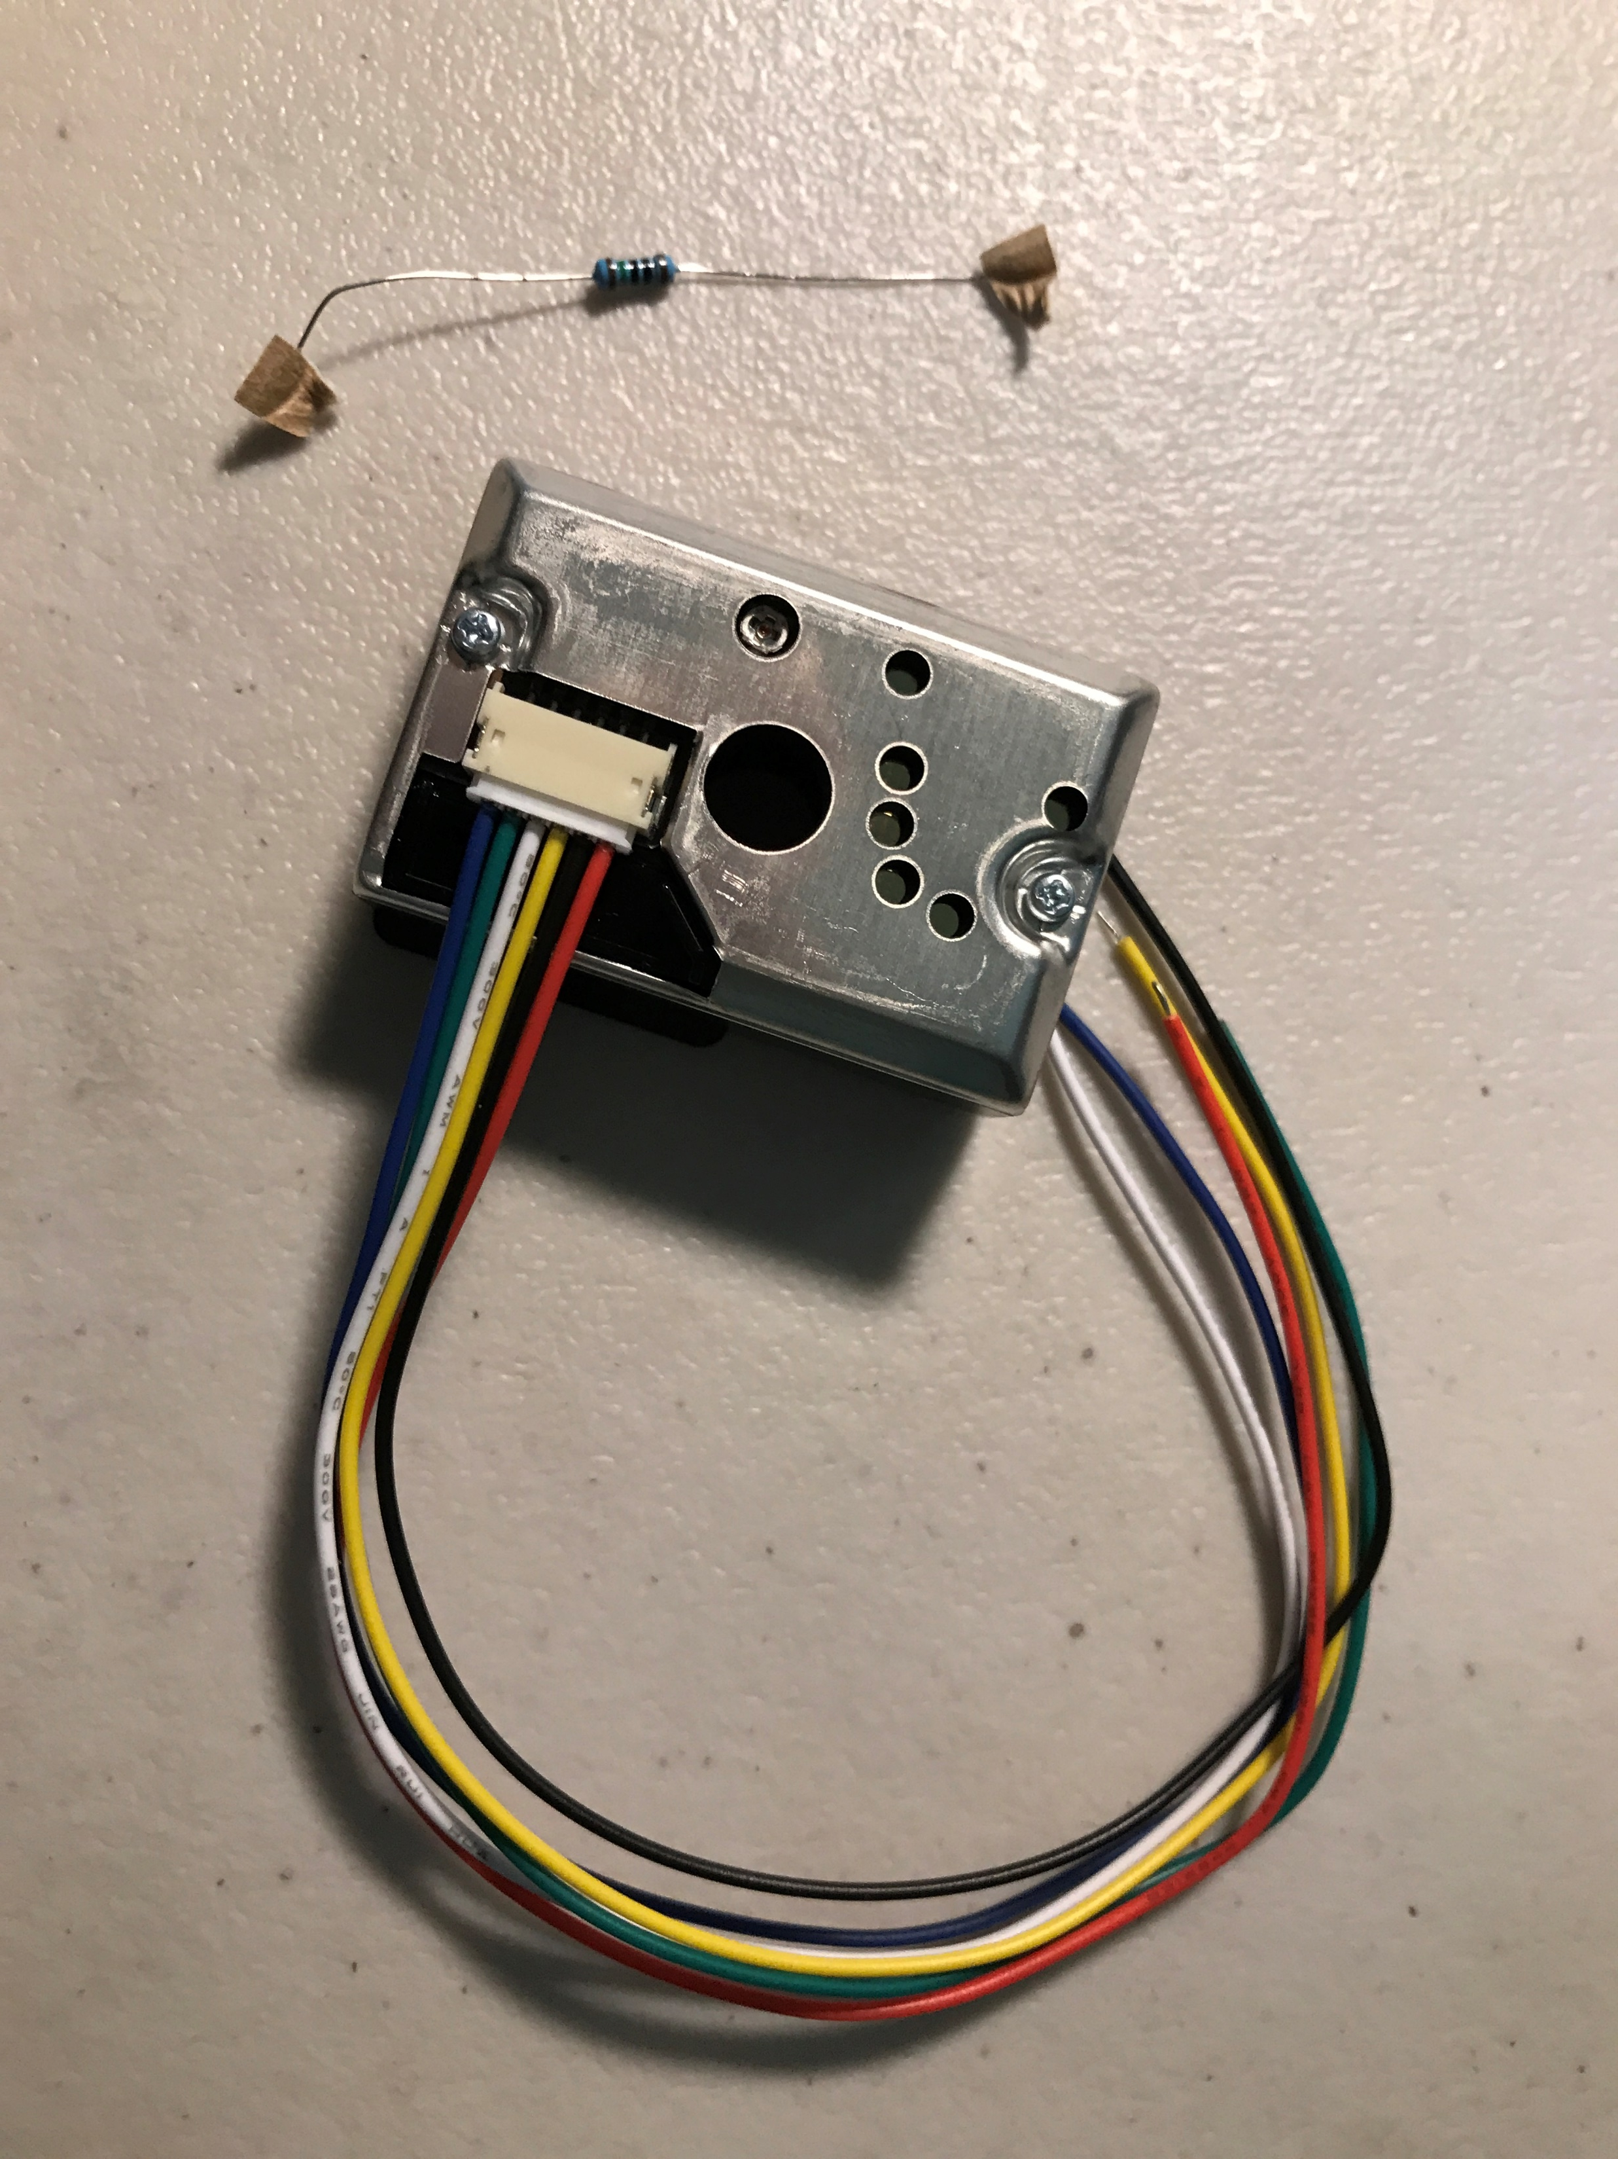
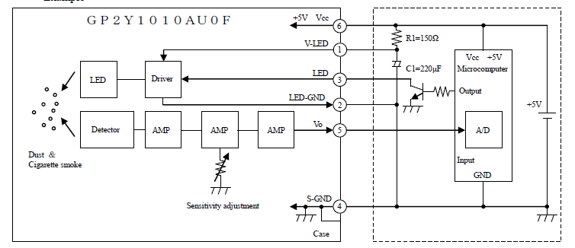
Pm2.5

Slide 31
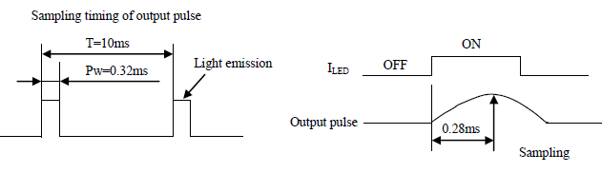
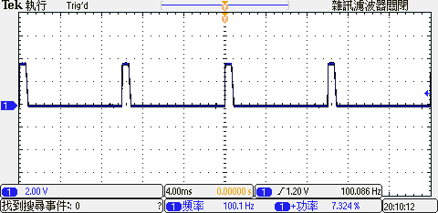
Pm2.5
輸出訊號(拿物體堵住)
然而一般狀況下根本是平的，也看不出空氣品質如何

Slide 32
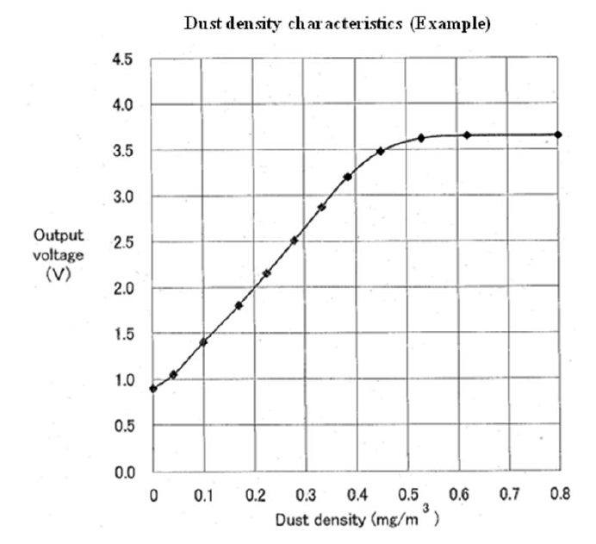
Pm2.5

Slide 33
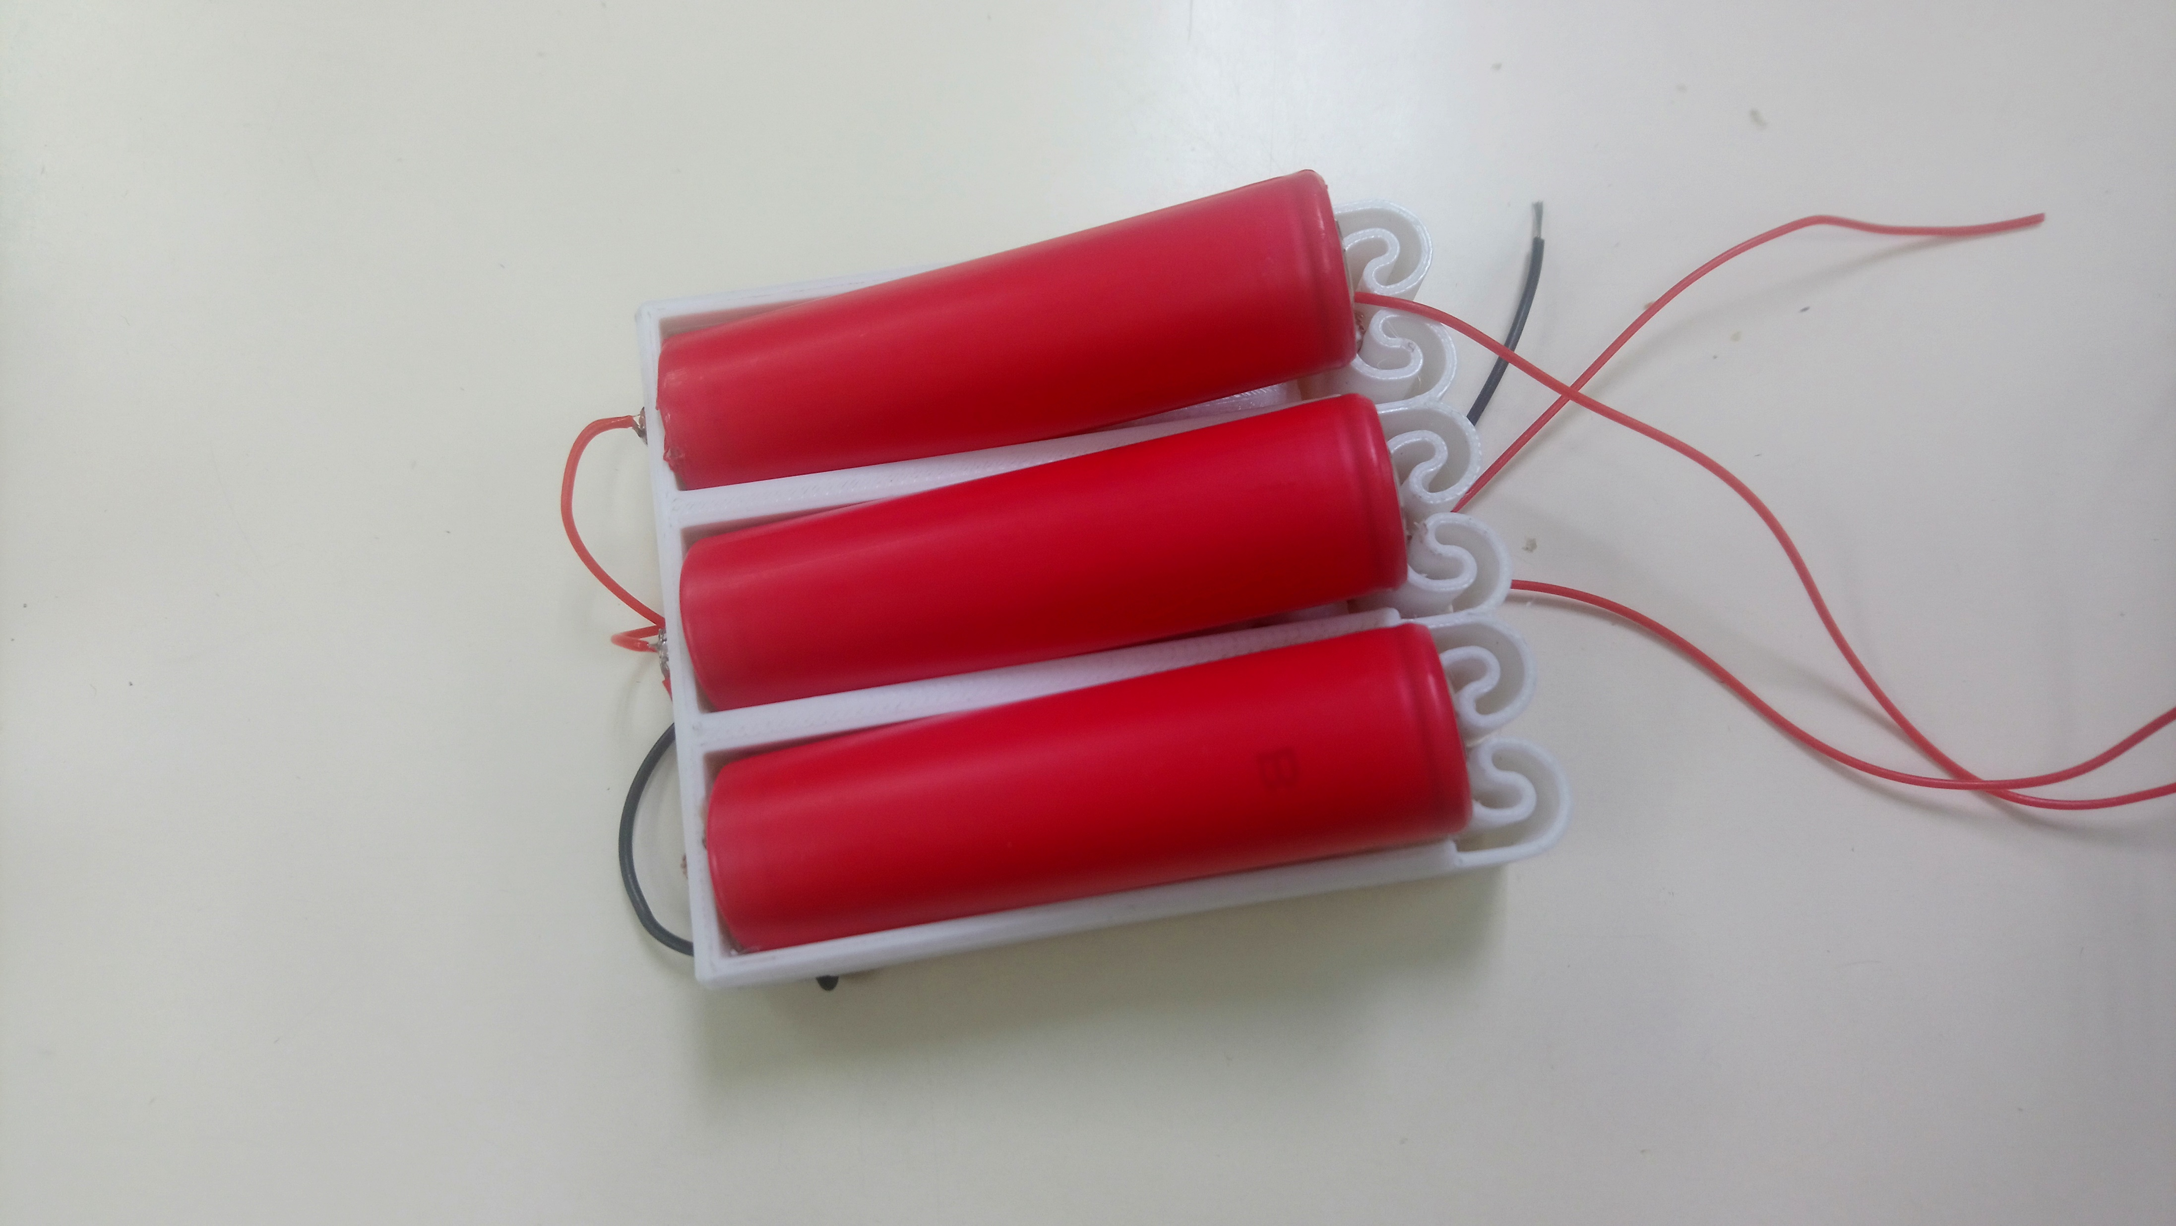
lithium polymer battery 18650
不用插電
良好安全性
能量密度高
耐用（充放次數）

Slide 34
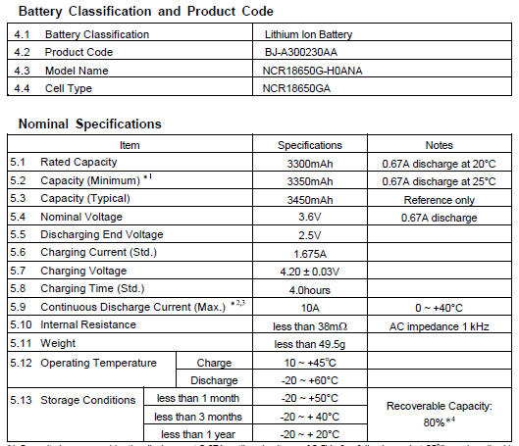
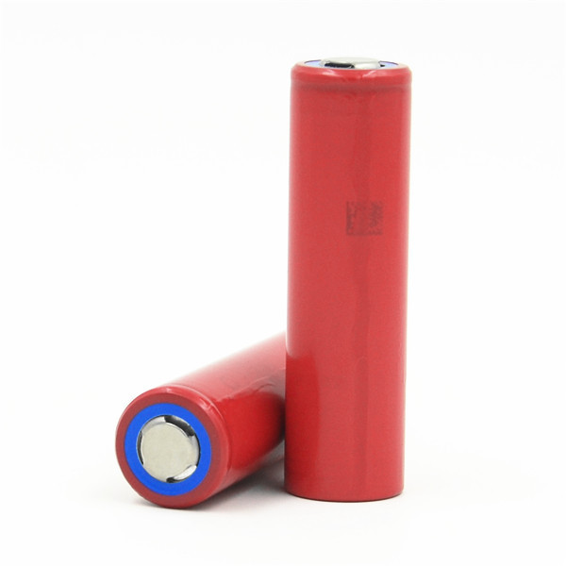
lithium polymer battery 18650

Slide 35
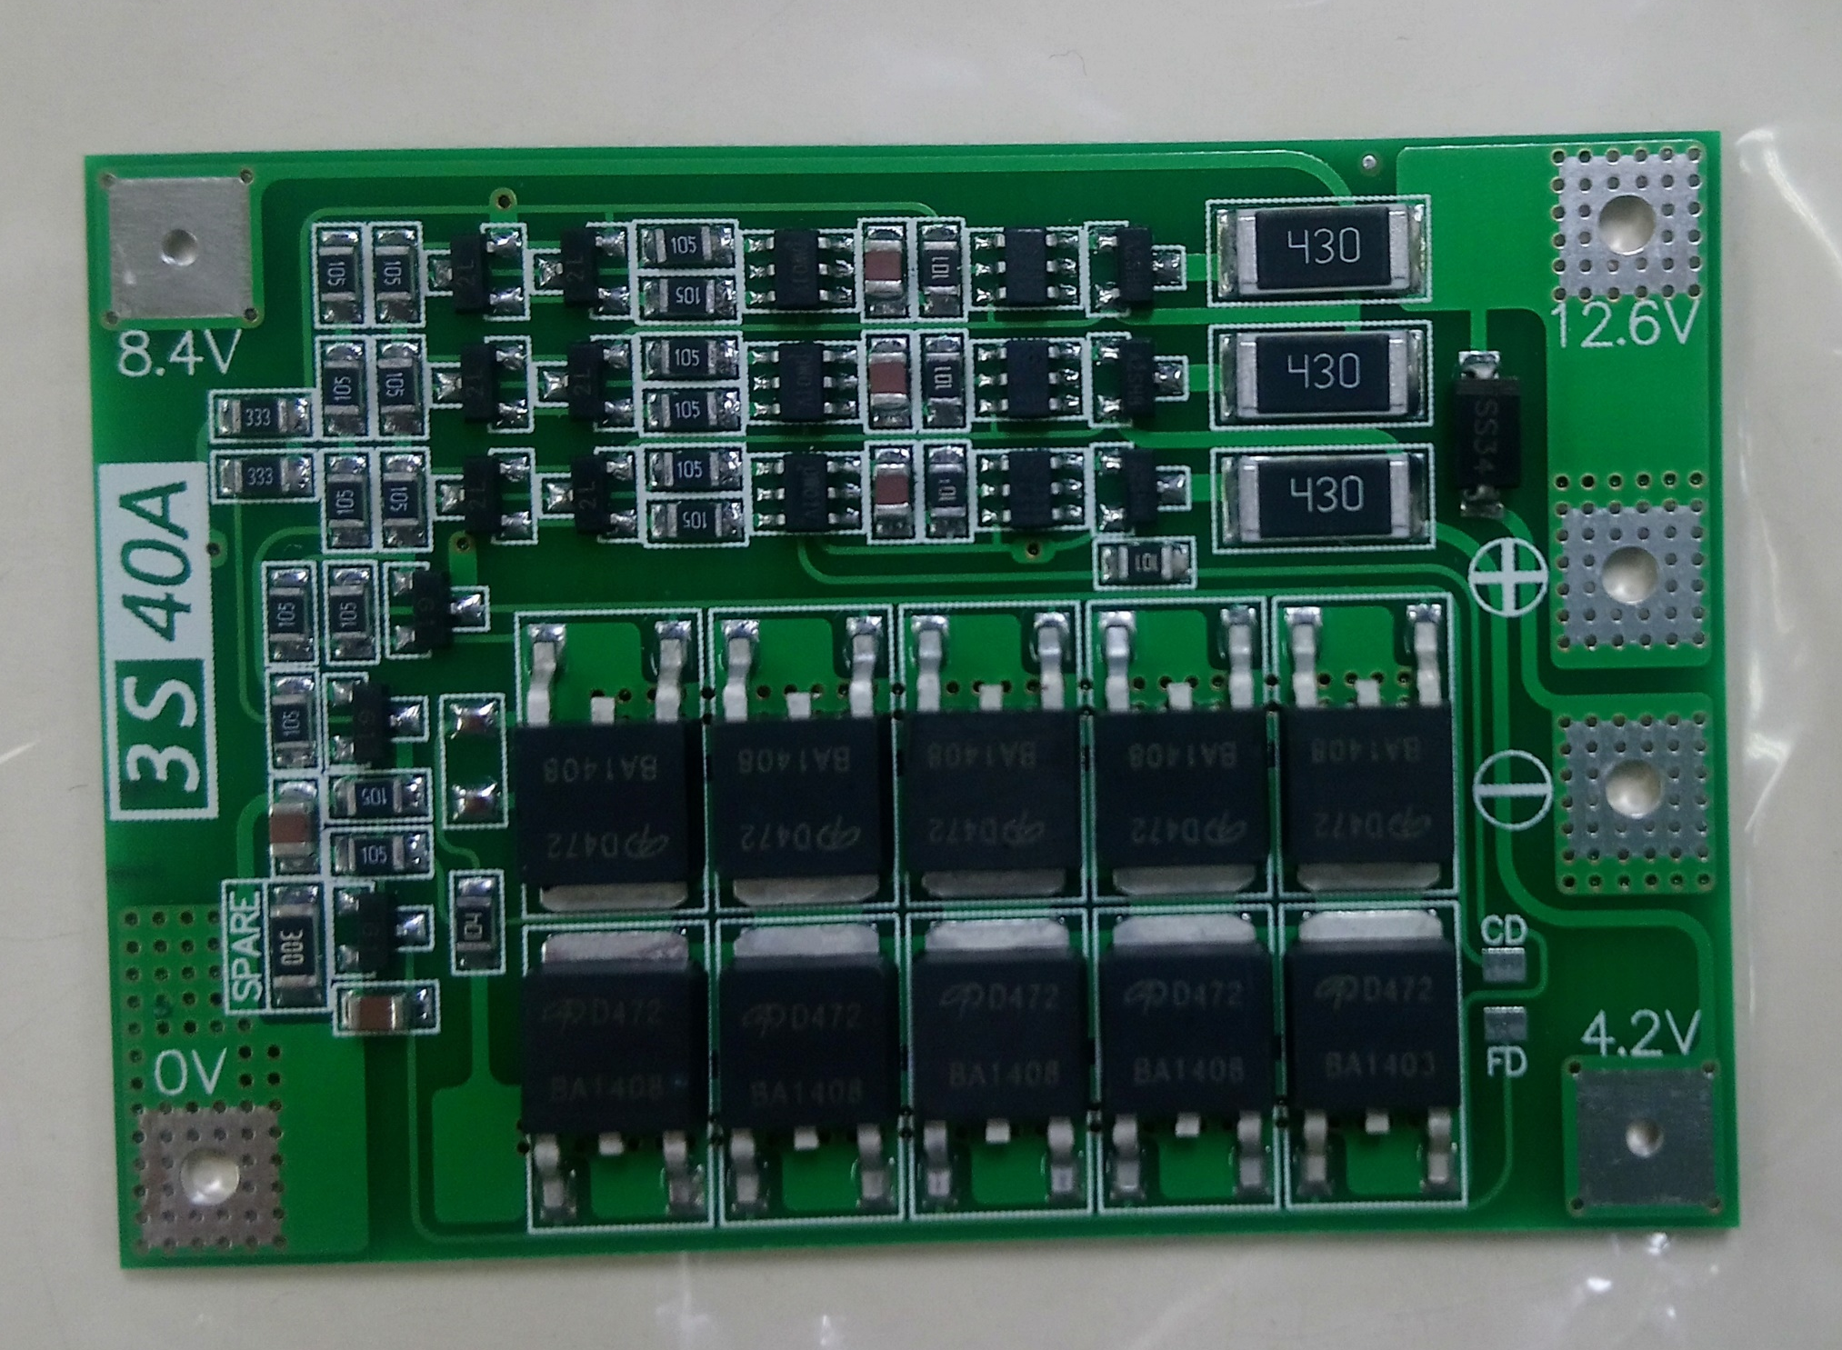
lithium polymer battery 18650
適用範圍：標稱電壓為3.6V、3.7V
鋰電池產品尺寸：42*60*3.4mm
產品重量：9.8g(均衡版)
充電電壓：12.6V
持續放電電流(上限)：40A
持續充電電流(上限)：20A

Slide 36
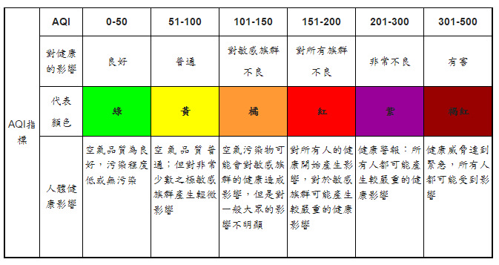
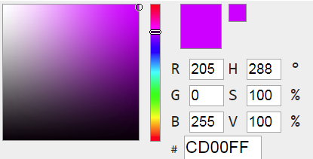
燈號

Slide 37
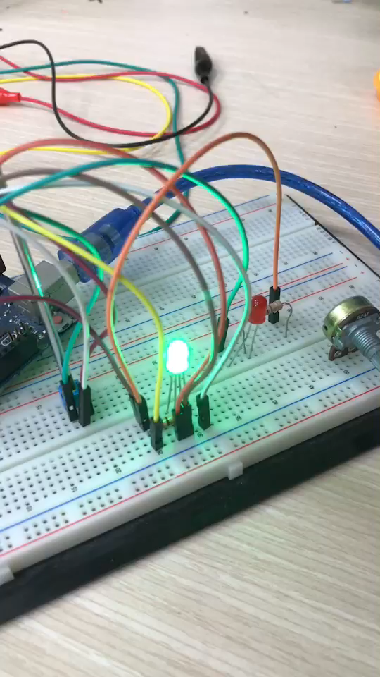
燈號

Slide 38
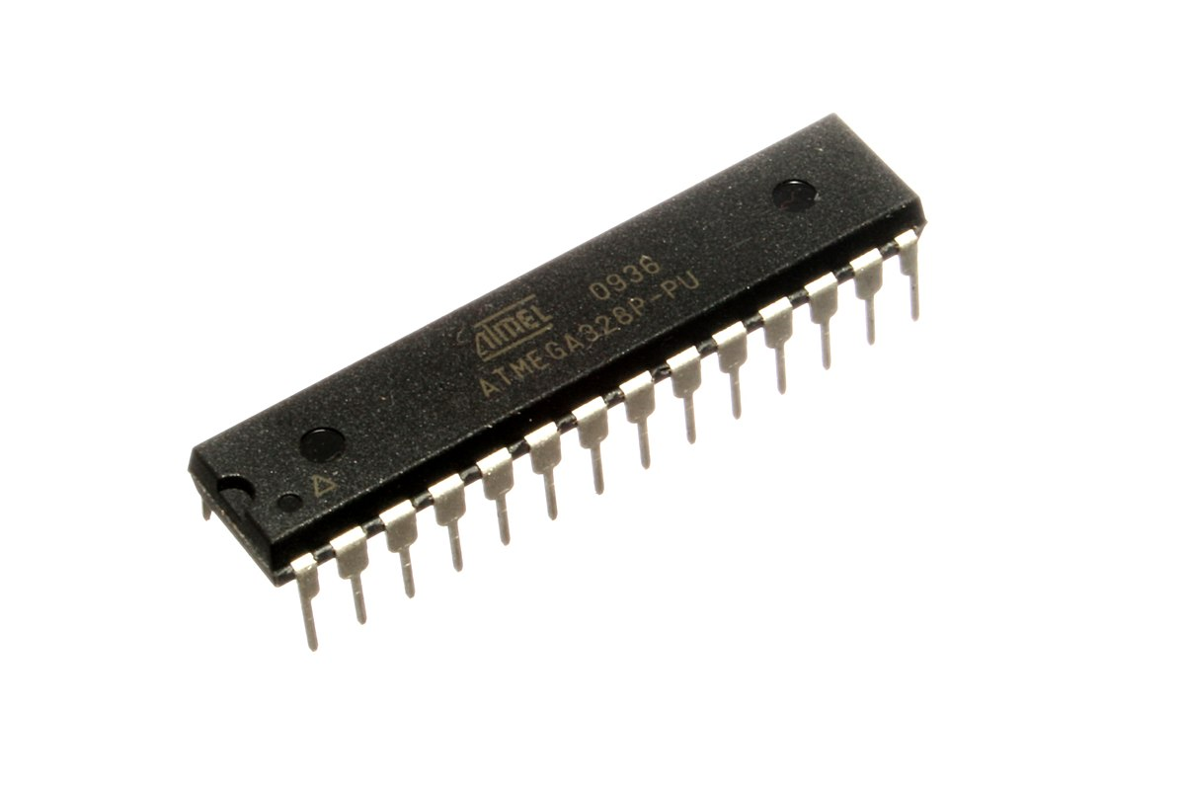
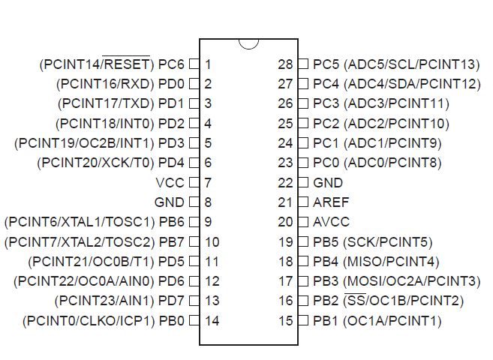
控制

Slide 39


控制

Slide 40
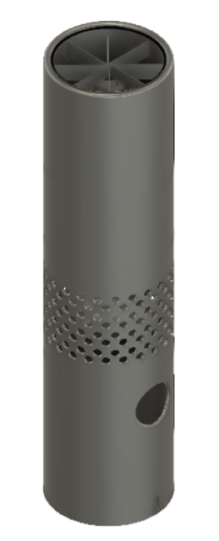
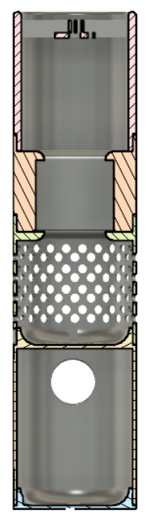
外殼
馬達
濾網
進氣（負離子、感測器）
電控

Slide 41
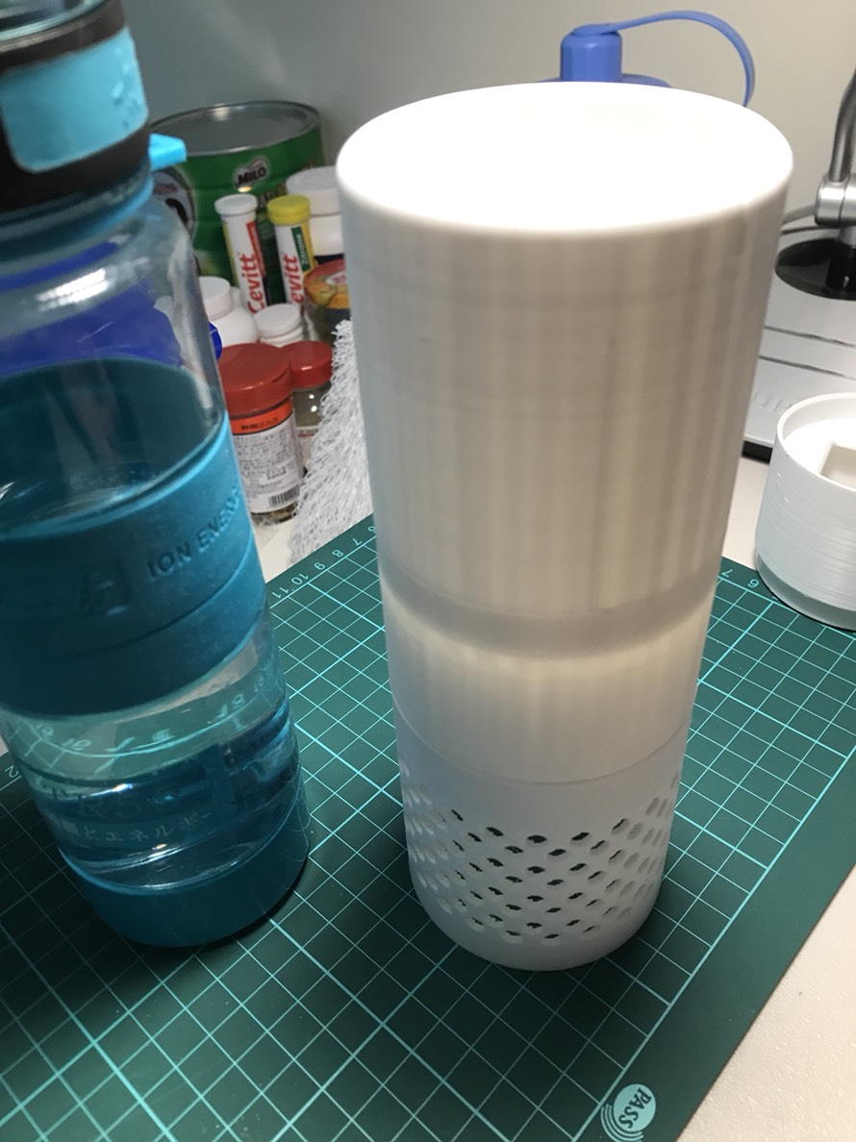
外殼

Slide 42
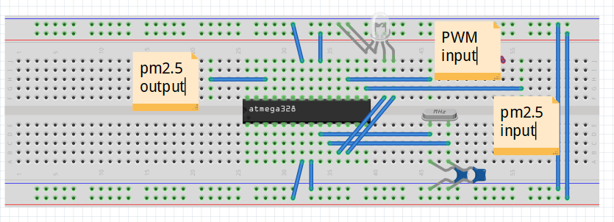
接線圖

Slide 43
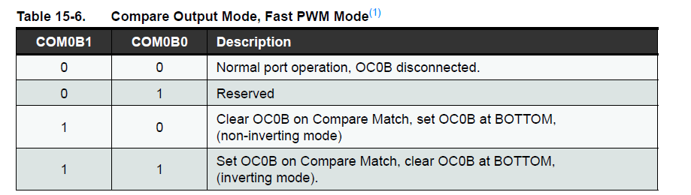
PWM的控制方式

Slide 44
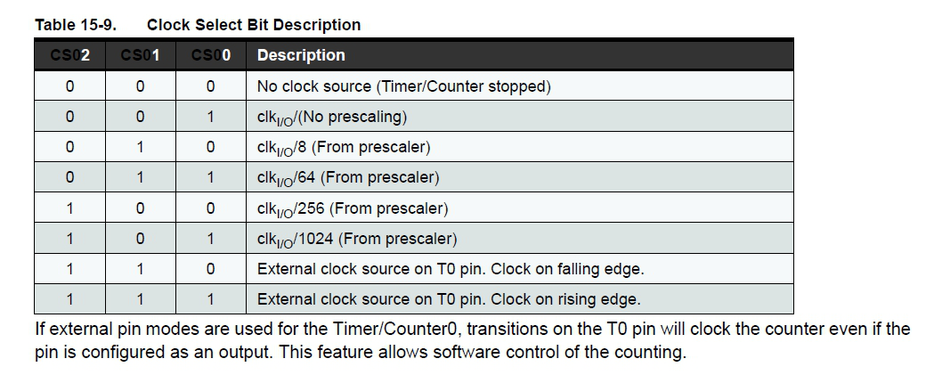

PWM的控制方式

Slide 45
缺點
體積過大
出風量沒有預期高
太吵雜
電池充電時間太長
成本太高

Slide 46




小知識

Slide 47

心得
這門課，練習了看datasheet和挑選零件，跟申請Sample，謝謝隊友這學期的大力付出和包容。
給了我一個很好的機會練習團隊合作和溝通。

Slide 48
心得
其實我對晶片還有編譯器都沒什麼概念，都只是以前稍微碰過而已，結果用了一下就開始懷念arduino了，用arduino開pwm或是類比輸入都是一個涵式庫套一套就弄好了，我用這個還要看英文文檔，甚至是上網找教學，當然也是英文，而且涵式庫調的設定可能都比我們調的好，不過值得高興的事，我的隊友都有做了很多事，我好感動，我自從上大學以來從來沒遇過會做事的隊友，我覺得這可遇不可求，第一次覺得人類不是雞八的生物。

Slide 49
心得
Git 好好學，協作沒煩惱
Sourcetree 會當
會發財的產品不一定難做
感謝隊友
新年快樂，祝大家發大財

Slide 50
Q&A.

